Slide 1
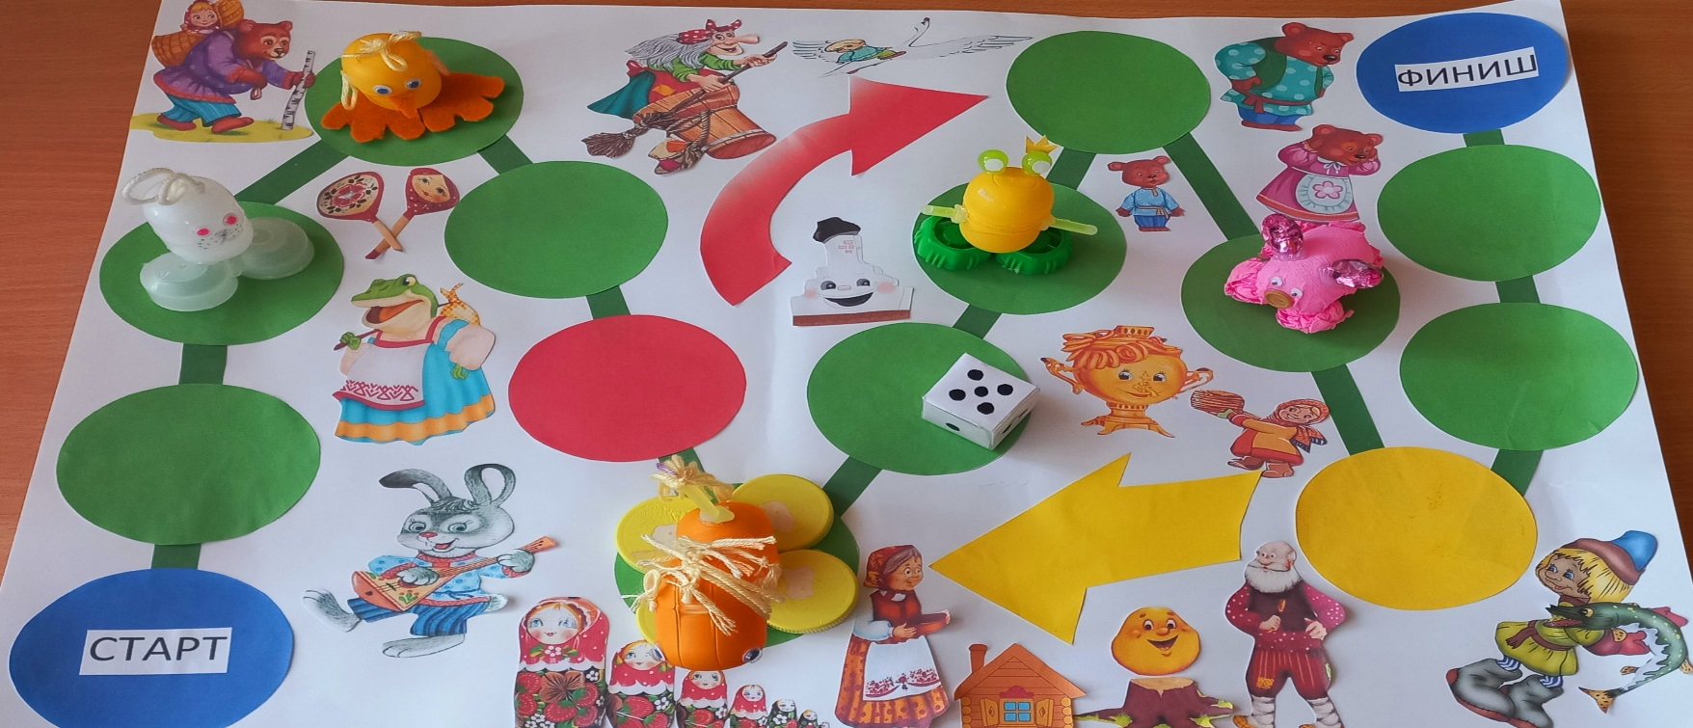
Дидактическая игра своими руками
«Ходилка-бродилка, по следам русских народных сказок»

Slide 2
Состав для игры: игровое поле (сделанное своими руками: из ватмана, круги разных цветов, стрелочки - из цветной бумаги, картинки из русских народных сказок, картинки традиций, народное творчество, промысел), фишки в виде героев из русских народных сказок (сделанные из яйца-киндер сюрприз, цветных крышек, пуговиц, верёвочек, трубочек цветных, кубик с точками (счёт до 6, сделанный из бумаги и пенопласта).
Возраст: 3-4 года.
Количество игроков: 2-3 человека.

Slide 3
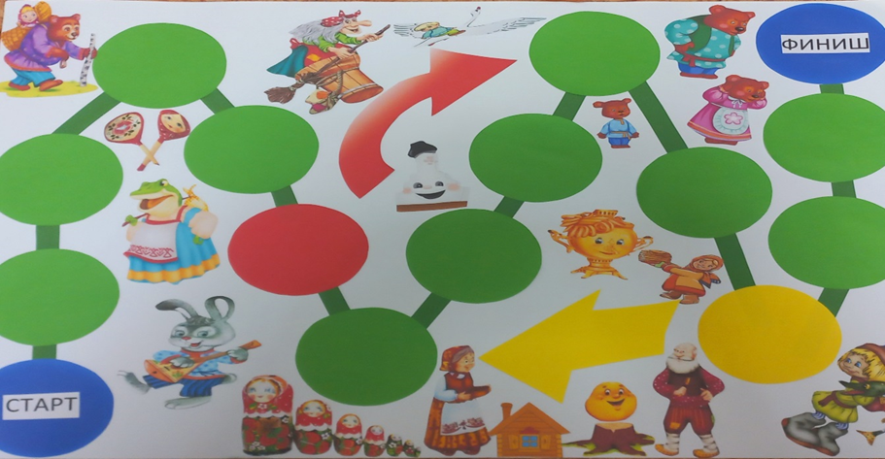
Игровое поле

Slide 4
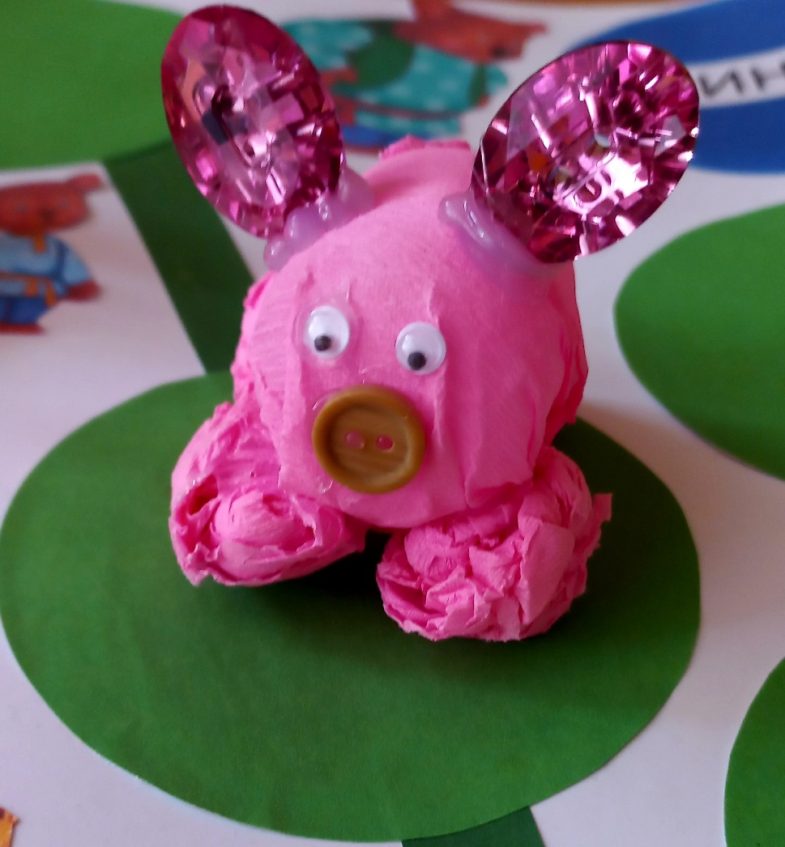
Фишки

Slide 5
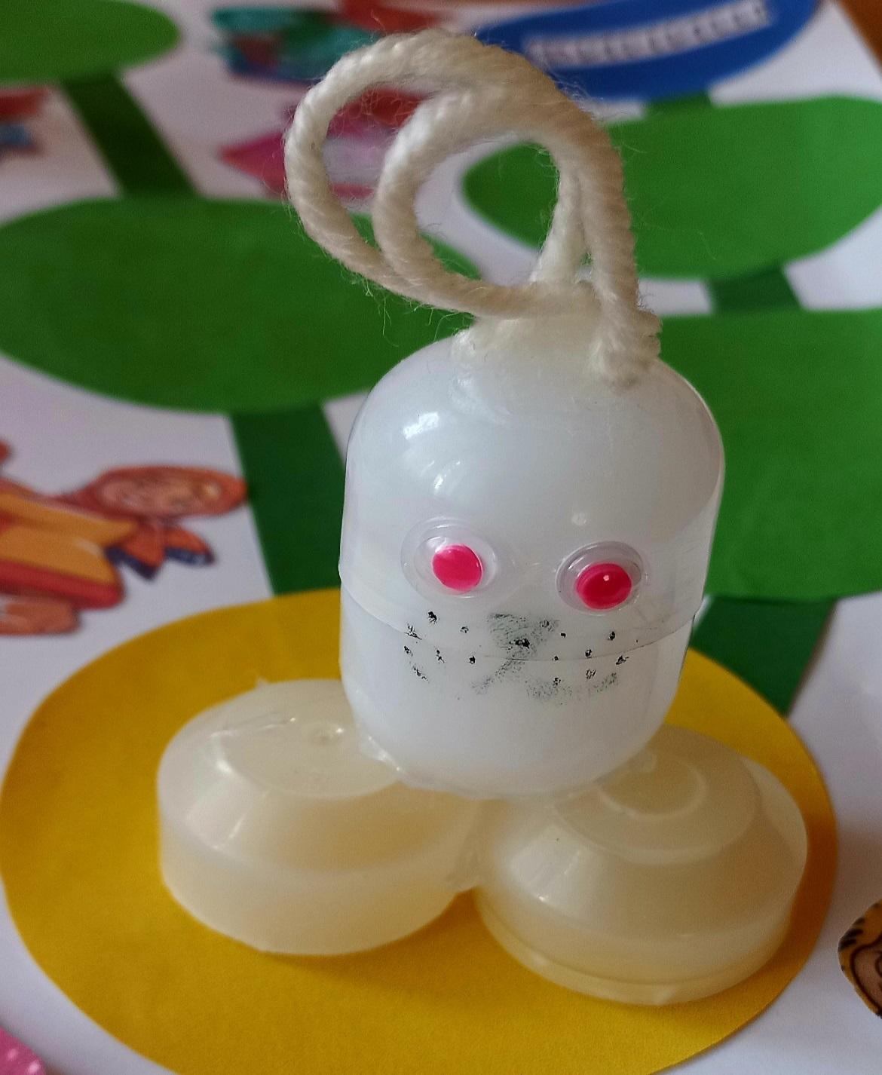

Slide 6
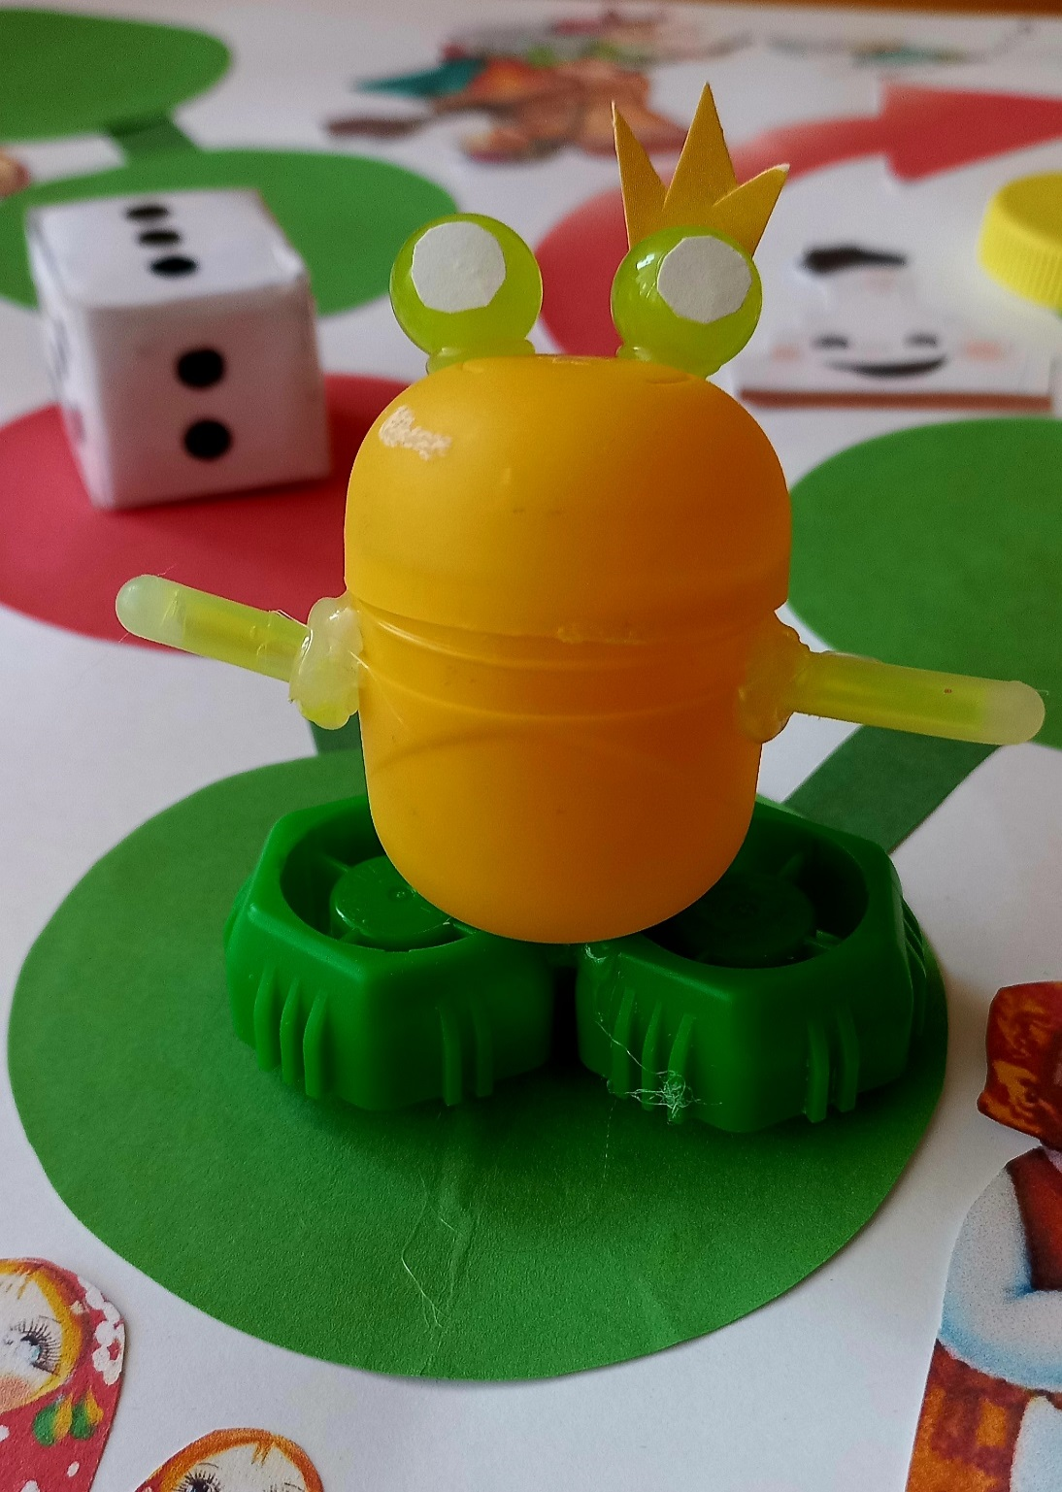

Slide 7
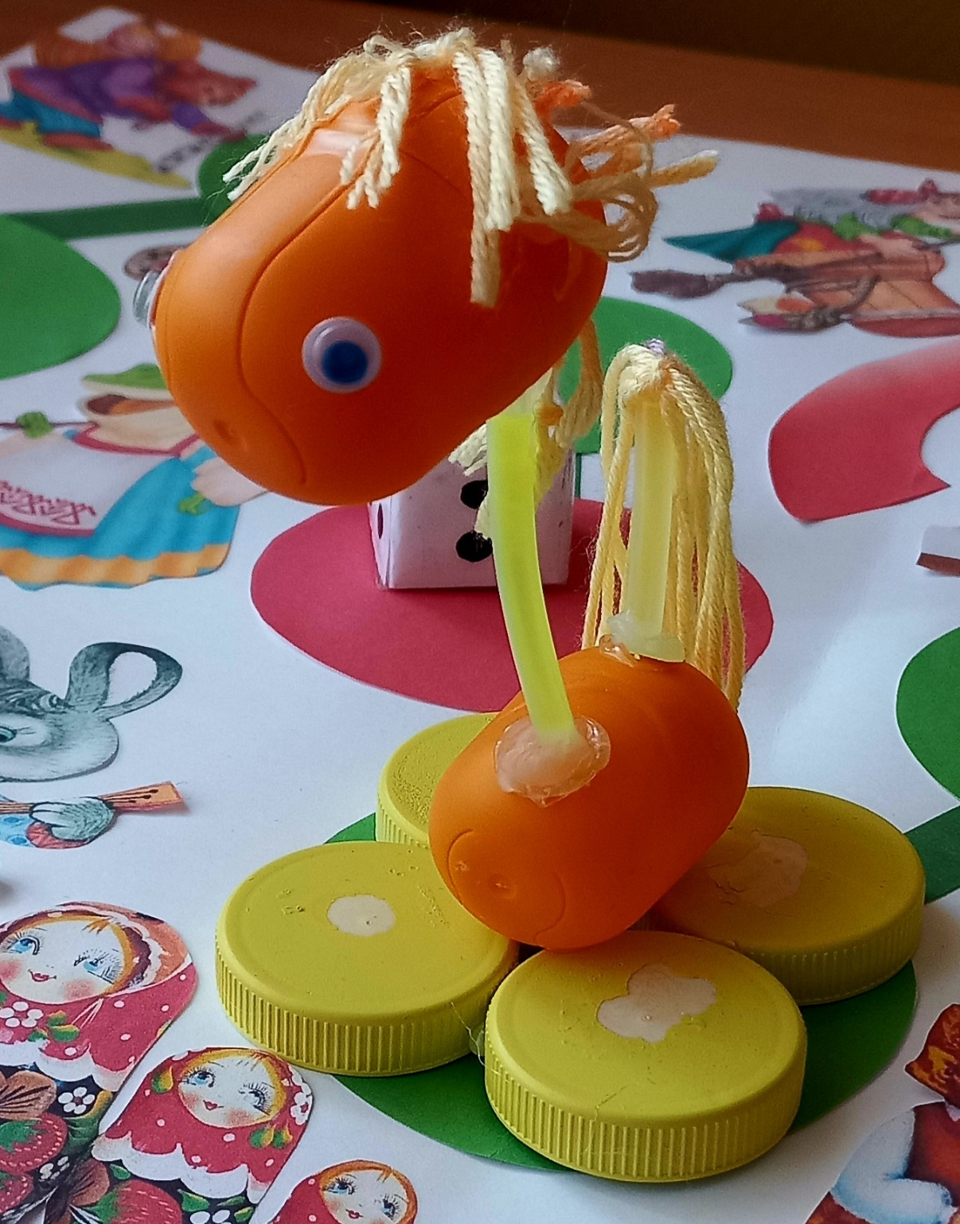

Slide 8
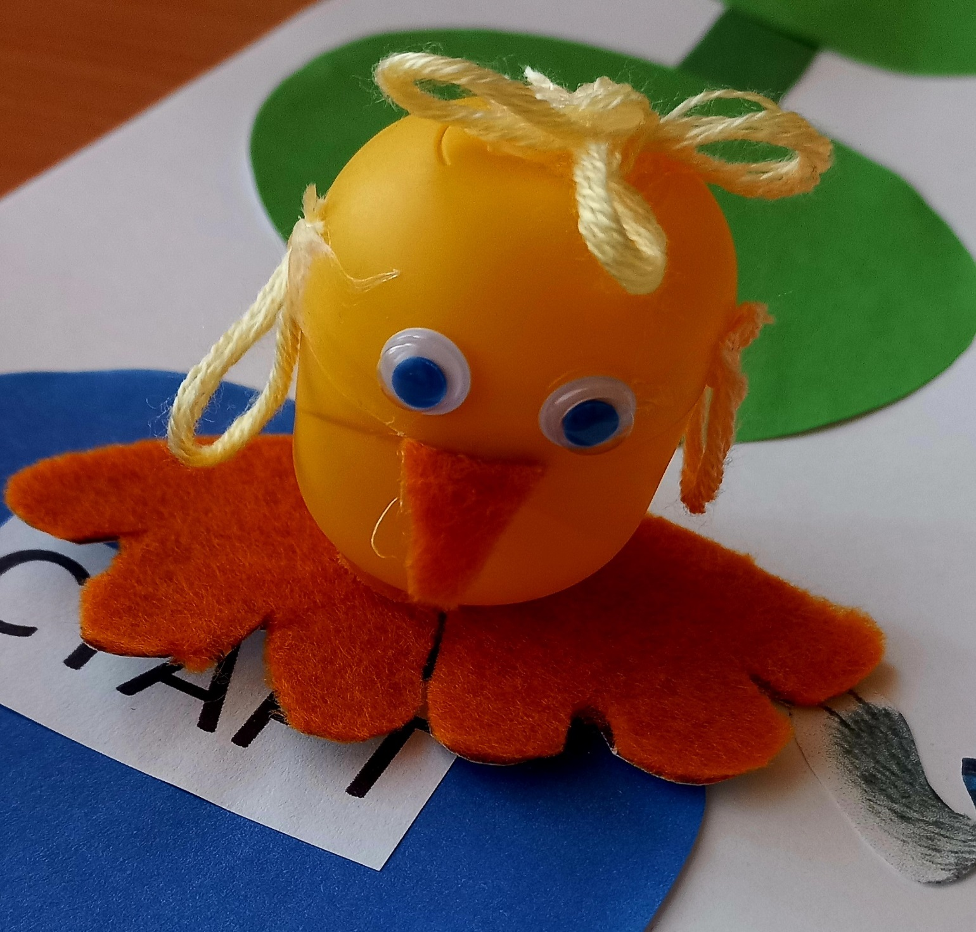

Slide 9
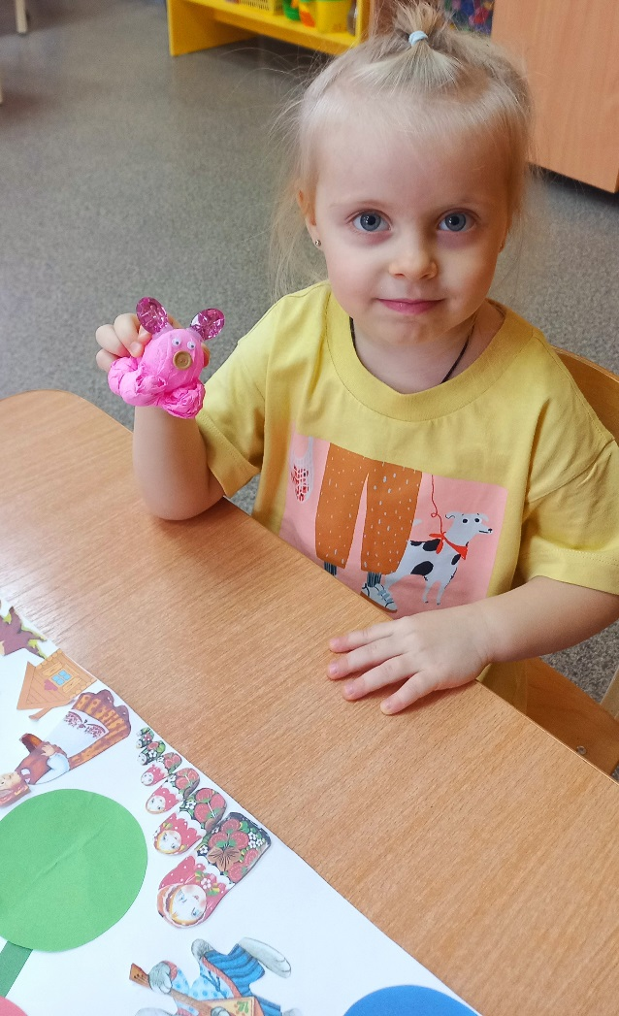
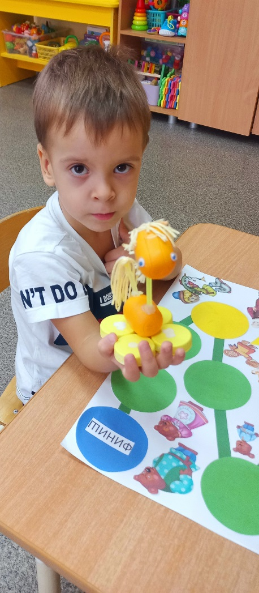
Фишки

Slide 10
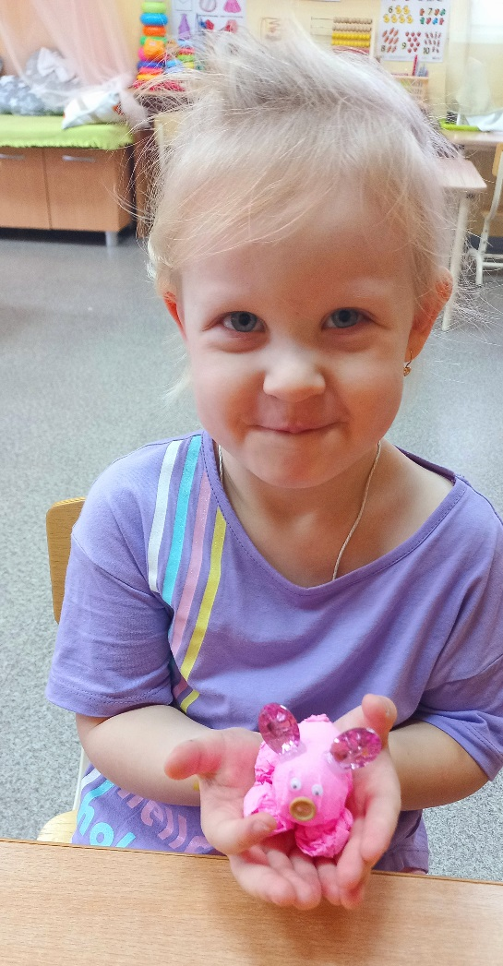
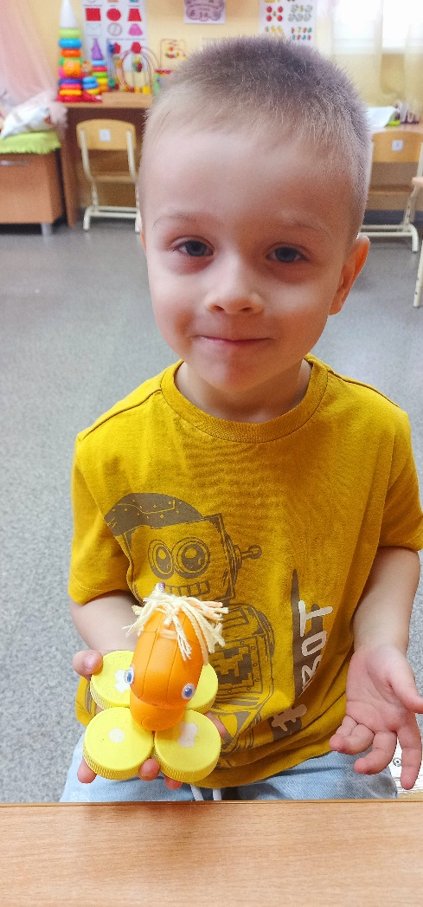
Фишки

Slide 11
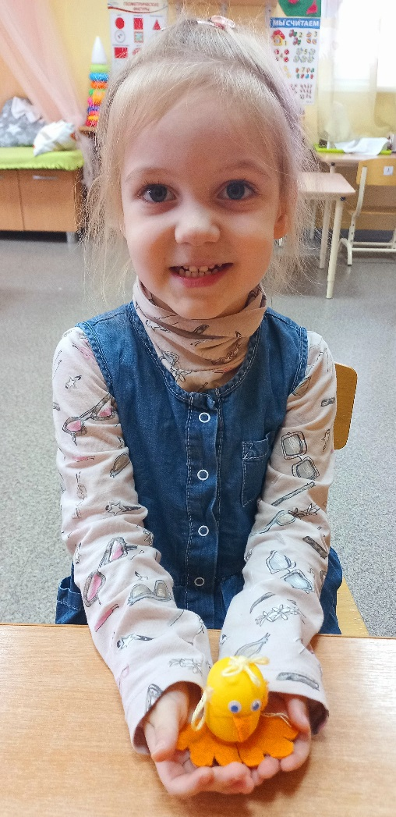
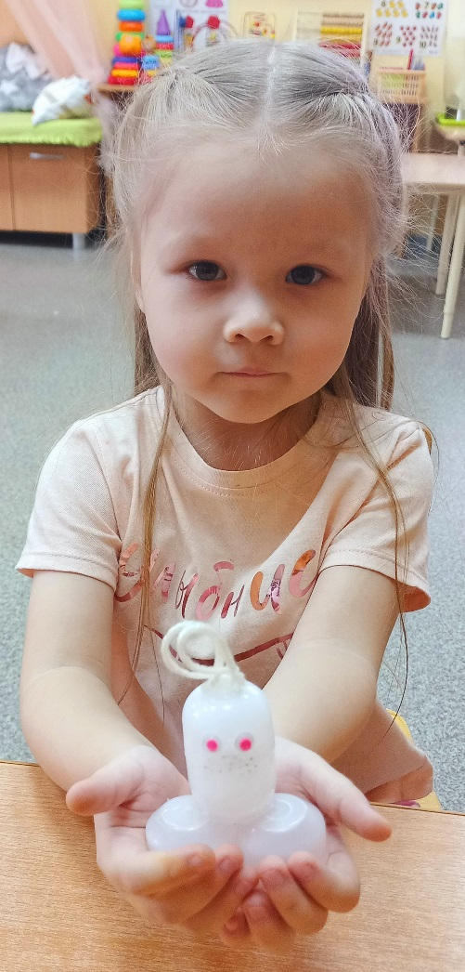
Фишки

Slide 12
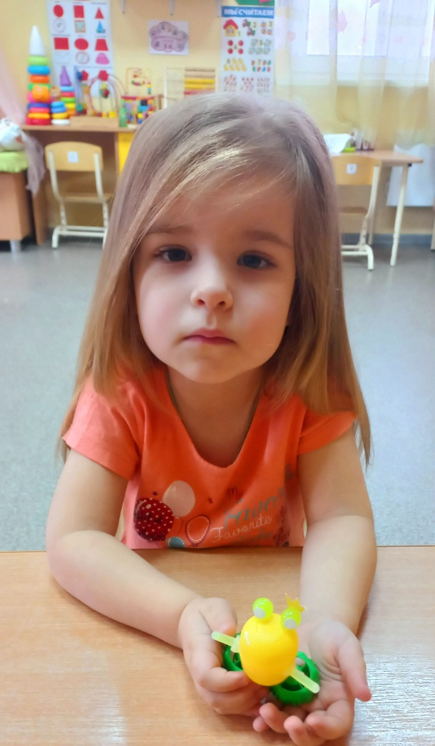
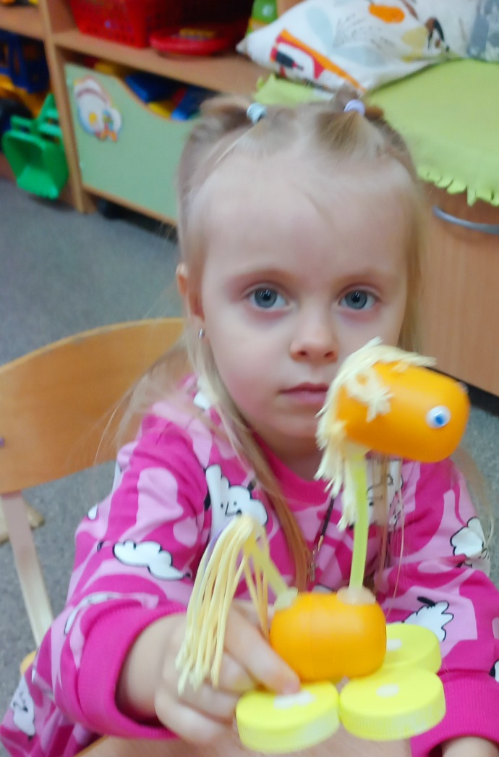
Фишки

Slide 13
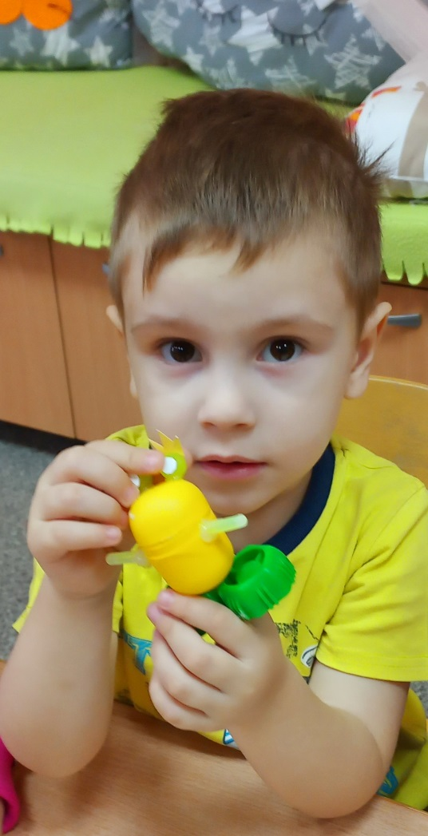
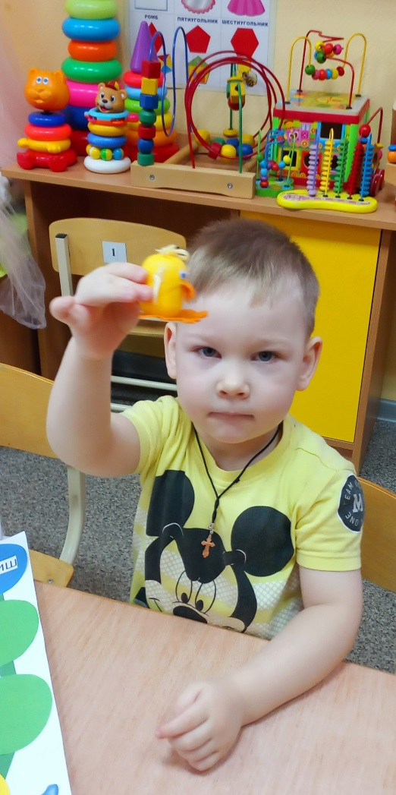
Фишки

Slide 14
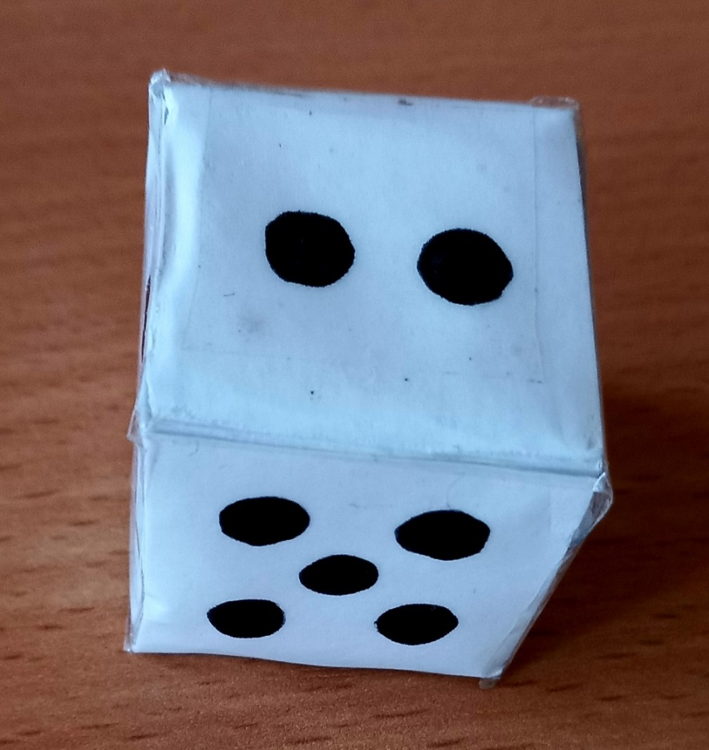
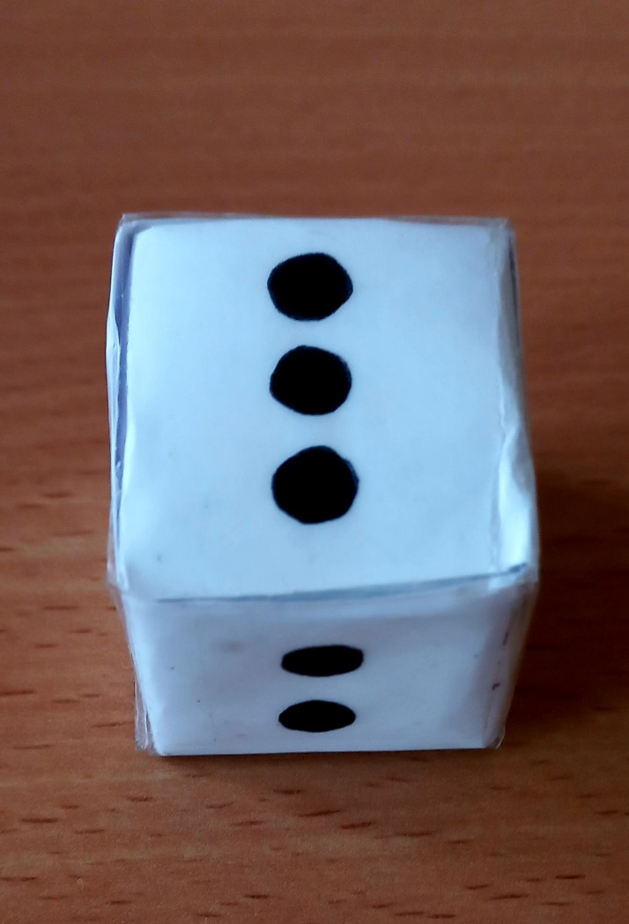
Кубик для игры

Slide 15
Цель игры:
ознакомление детей с игрой «Ходилка-бродилка, по следам русских народных сказок»; развитие интереса к русскому народному творчеству, промыслам, декоративно-прикладному искусству, через игру «Ходилка-бродилка, по следам русских народных сказок»; ознакомление с культурой русского народа, праздниками, обычаями, традициями, народному искусству ( по картинкам- герои сказок; русские народные сказки); развитие логических способностей, внимание, навыки самоконтроля, речь, умение узнавать художественные произведения по иллюстрациям. Формирование навыка счёта до 6, умение отсчитывать определённое количество клеток по числу точек, выпавших на кубике. Воспитывать у детей чувства патриотизма.

Slide 16
Правила игры:
поставьте фишки на клетку «Старт». Игроки ходят по очереди. В свой ход игрок бросает кубик и переставляет свою фишку вперёд ровно на столько клеток, сколько очков (точек) выпало.

Slide 17
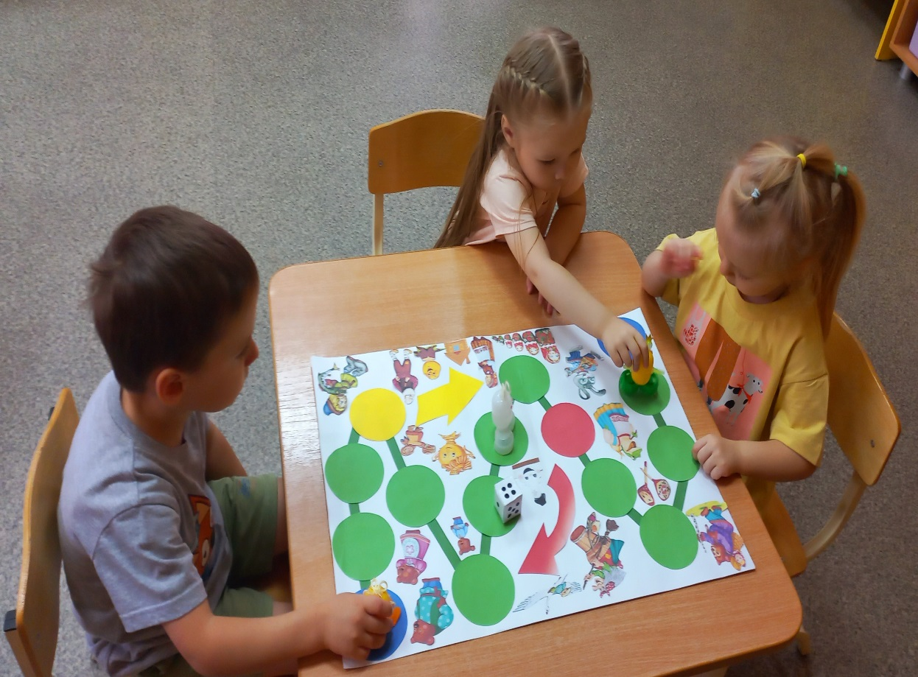
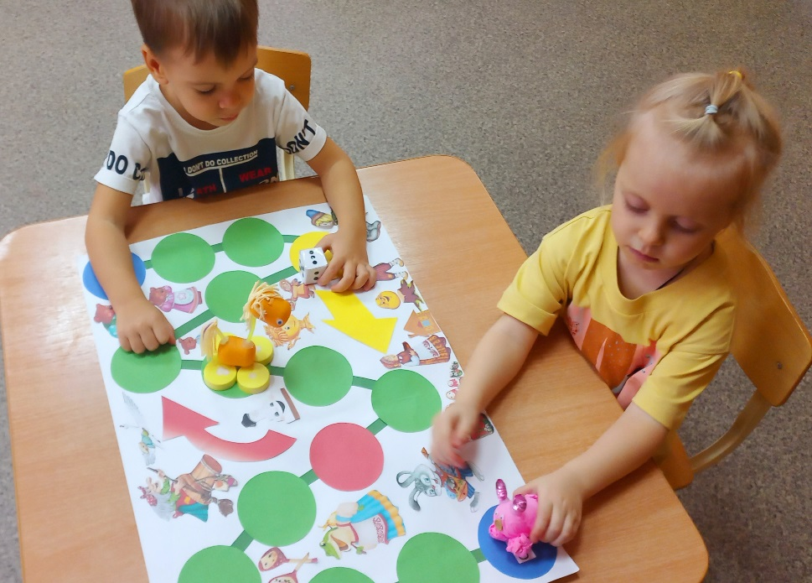
Старт

Slide 18
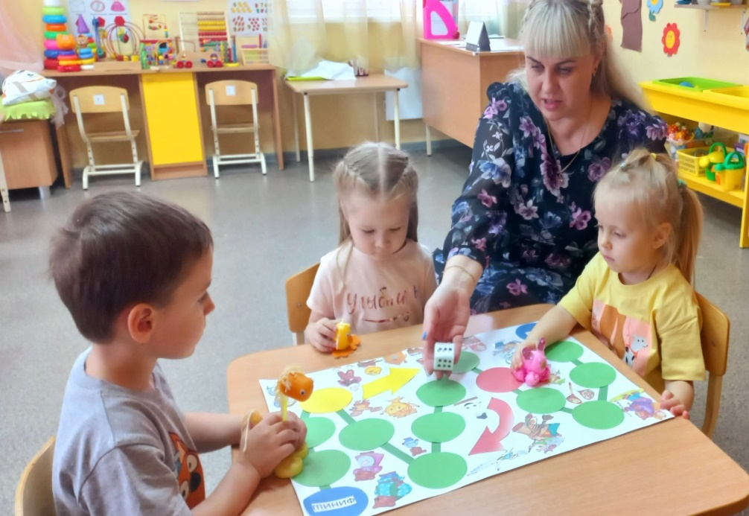
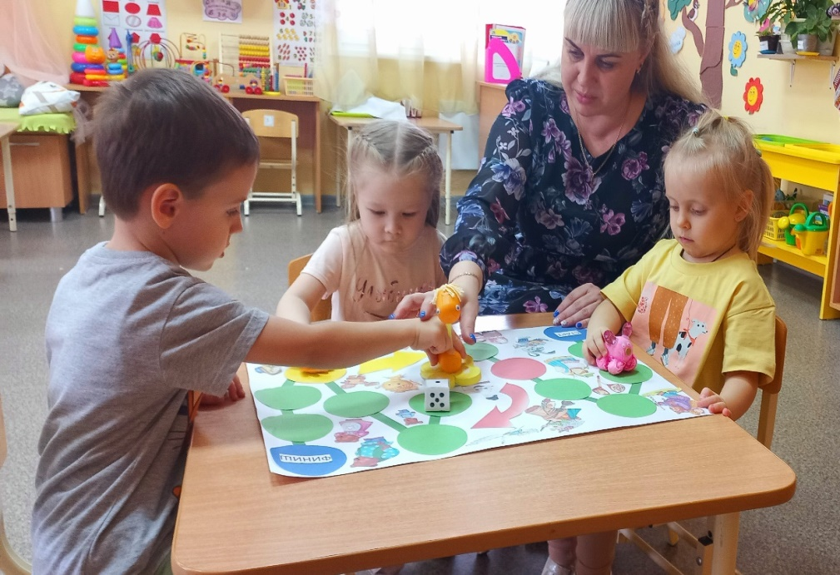
Бросаем кубик и считаем сколько выпало точек

Slide 19
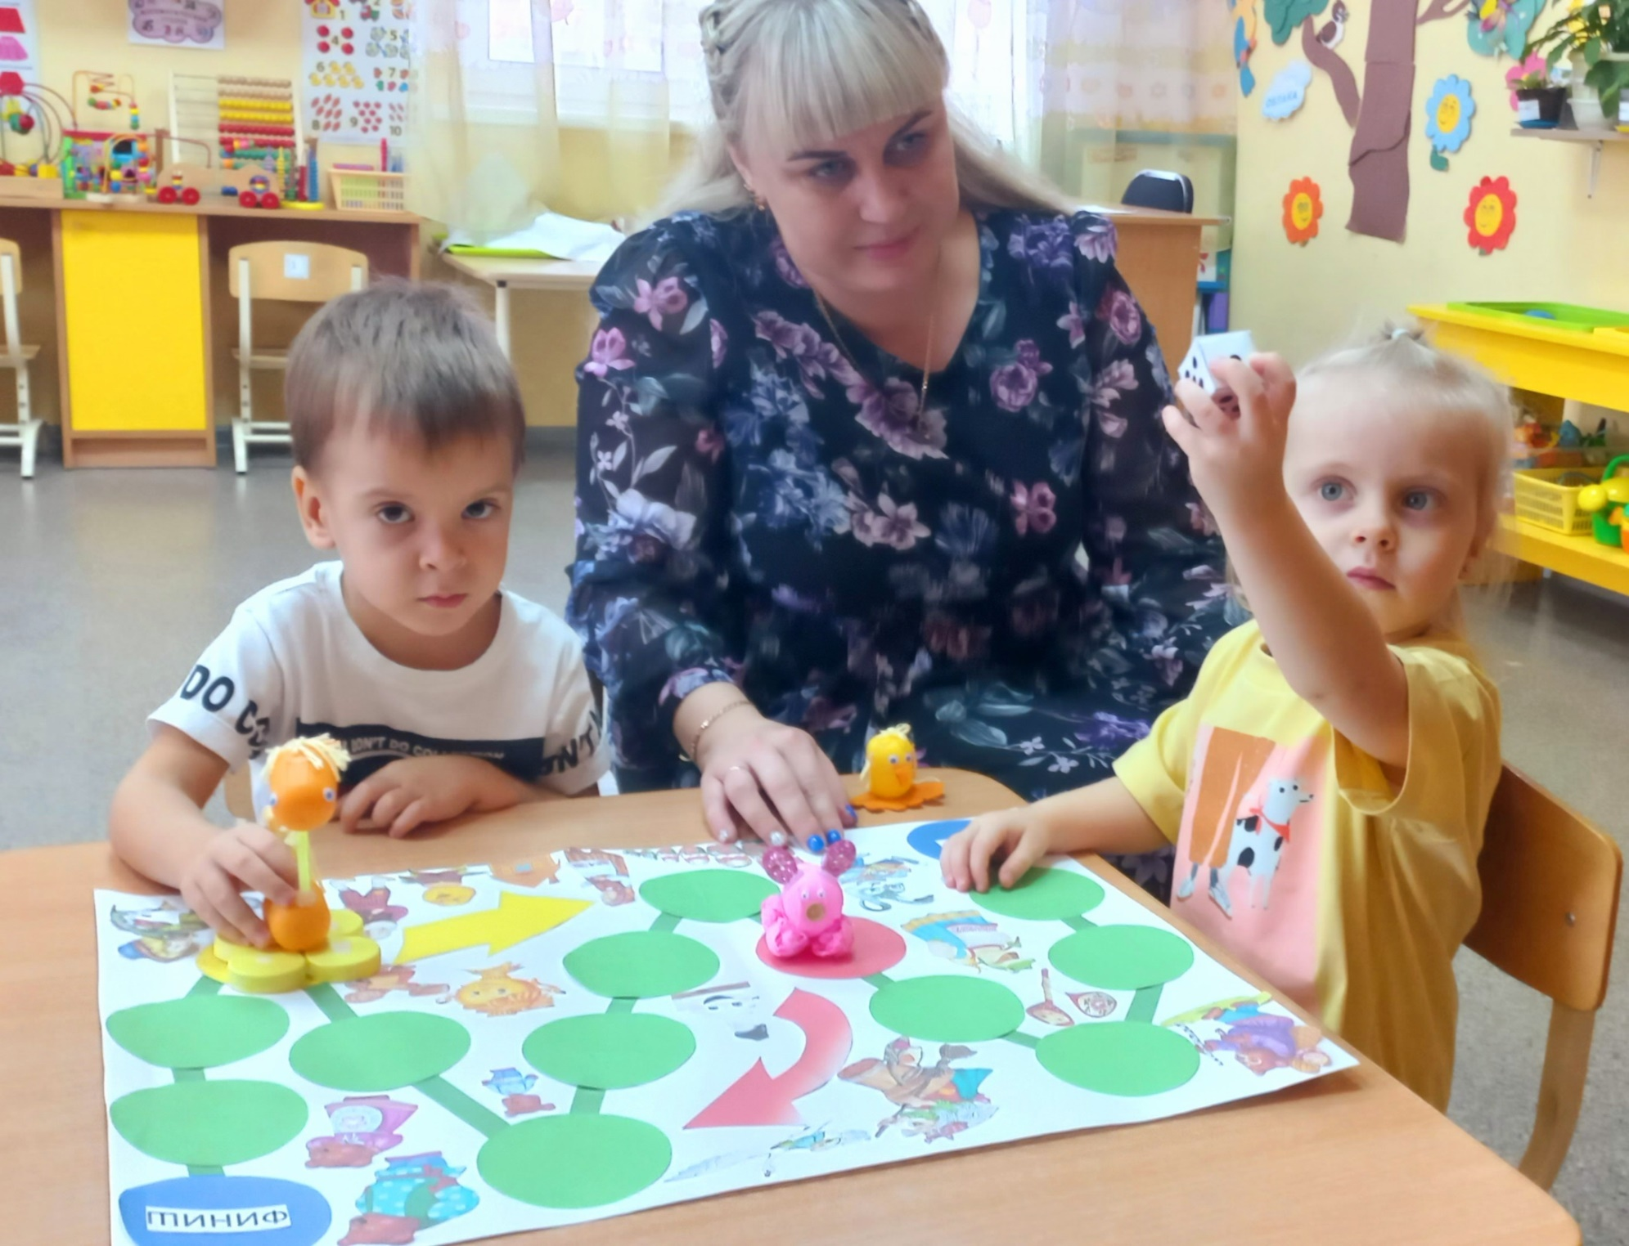

Slide 20
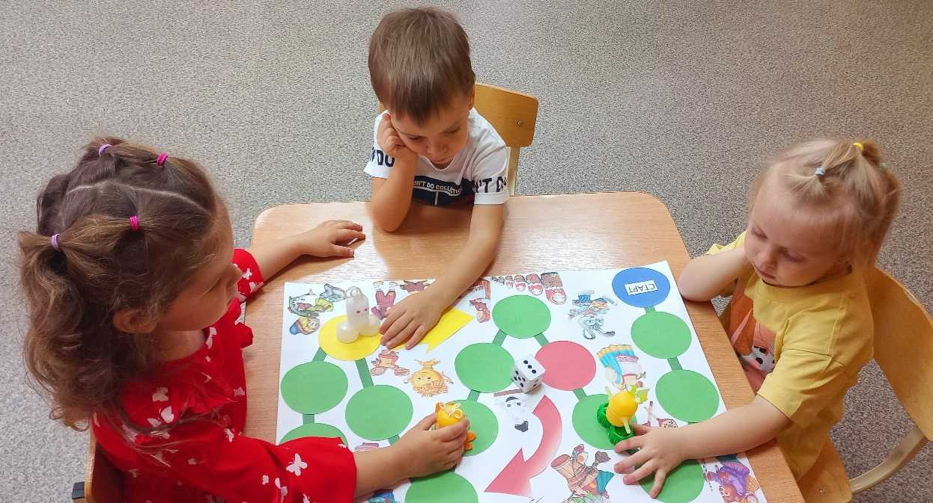
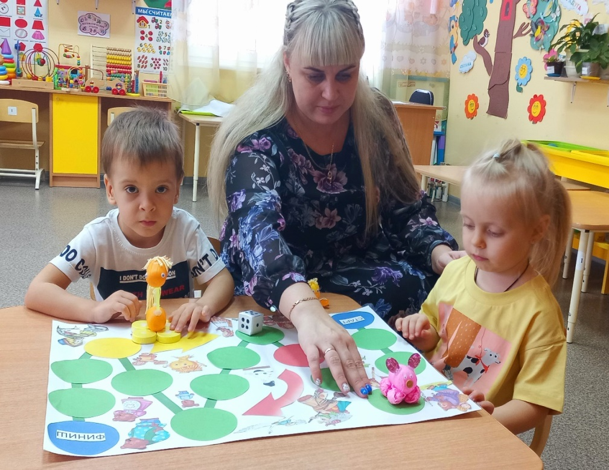
Продолжаем игру

Slide 21
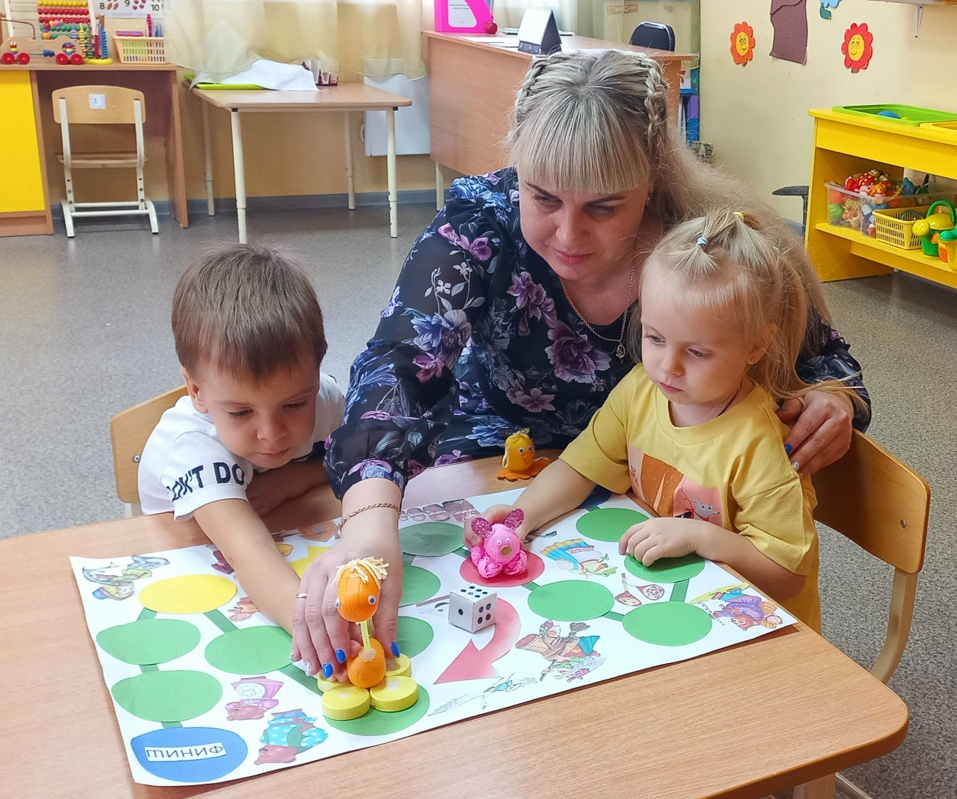


Slide 22
Если фишка попала на красный цвет - игрок по стрелочке делает шаг вперед. Если фишка попала на жёлтый цвет-игрок делает шаг назад.

Slide 23

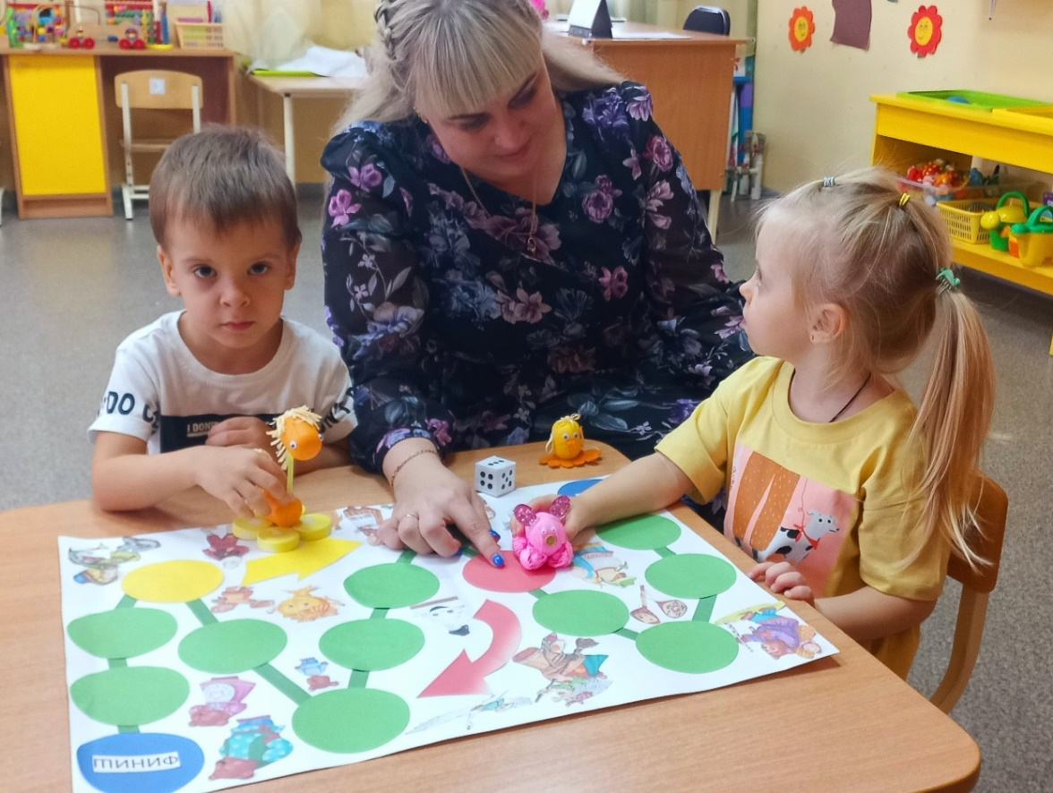
Переход по стрелочкам!!!

Slide 24
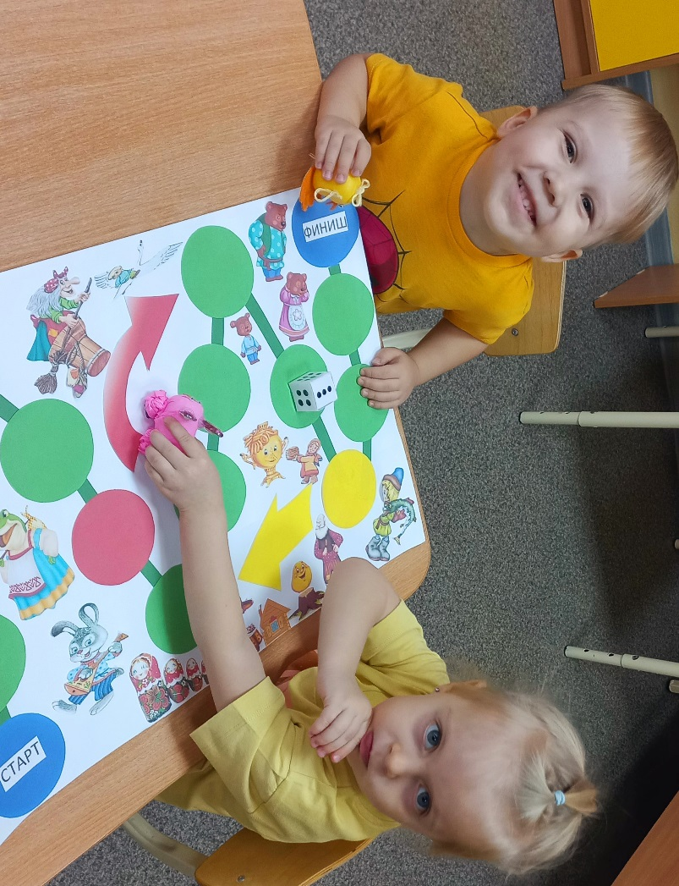
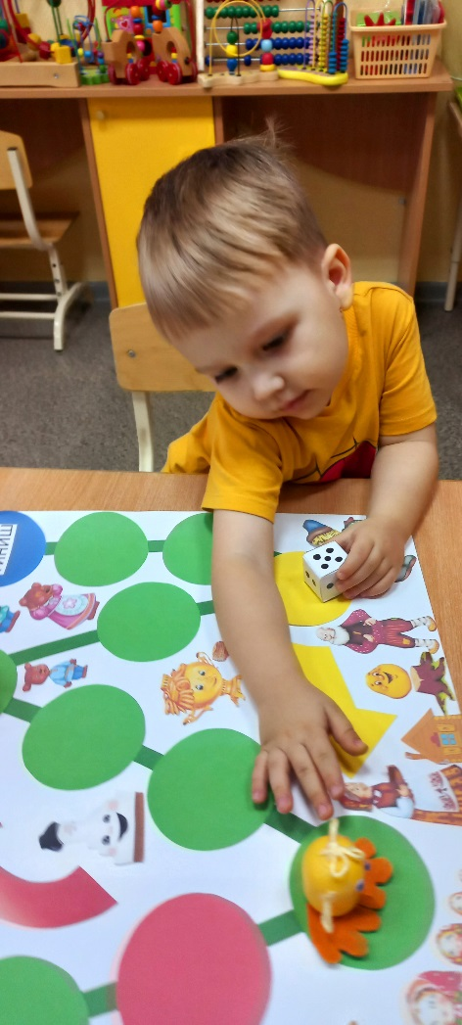

Slide 25
В игре «Ходилка-бродилка, по следам русских народных сказок» побеждает тот, чья фишка первой дойдёт до клетки «Финиш».

Slide 26
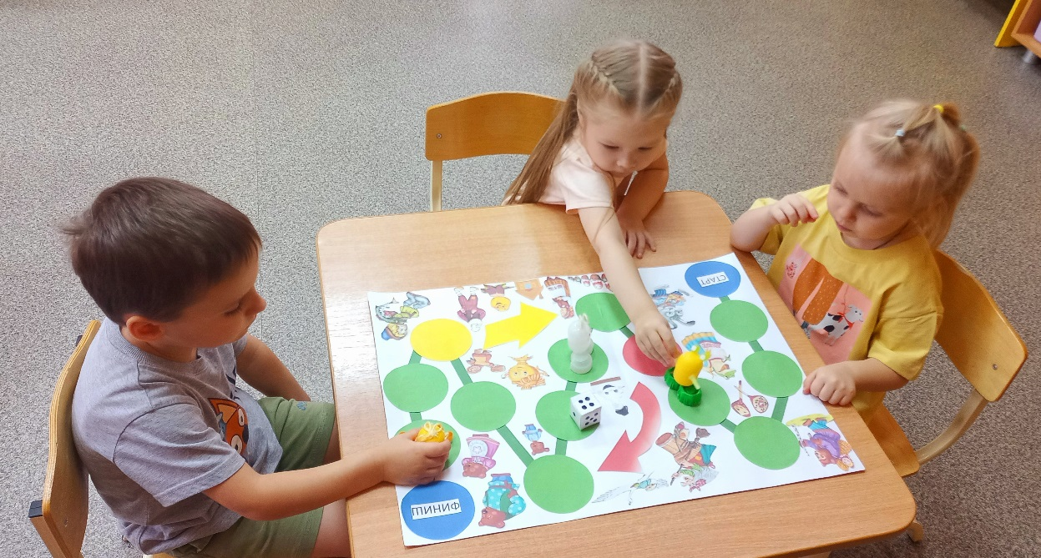

ФИНИШ

Slide 28
«Ходилка-бродилка, по следам русских народных сказок», можно использовать в самостоятельной деятельности детей; при чтение художественной литературы; при познавательном развитие, речевом развитие, а также можно использовать при знакомстве с культурой русского народа, как наглядное пособие, прививая патриотизм через героев русской народной сказки!!!

Slide 29
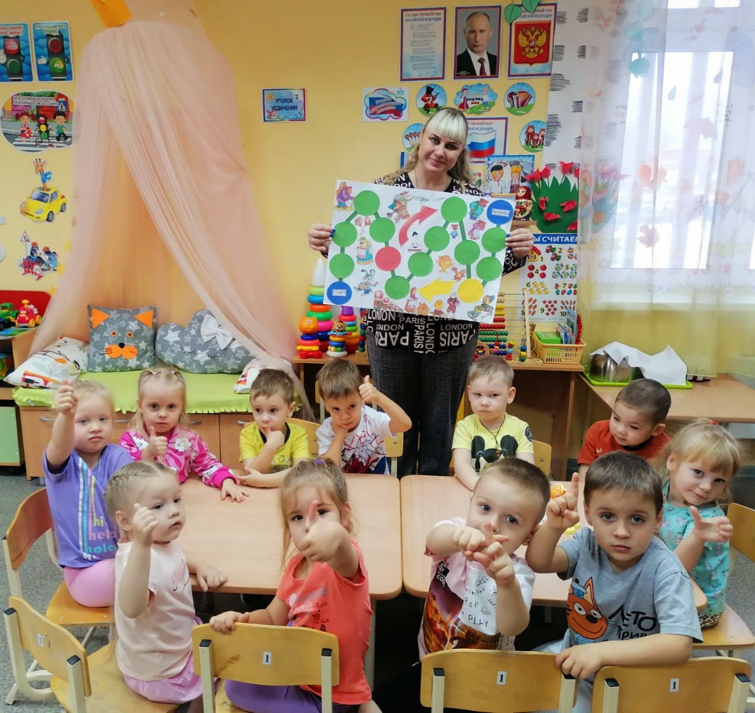
Спасибо за внимание!!!

